Slide 1
«Многообразие видов, форм, материалов и техник современного декоративного искусства. Художественное стекло» Урок ИЗО 5 класс
Автор: Холина Ольга Юрьевна
Учитель ИЗО
МБОУ Ставровская СОШ

Slide 2
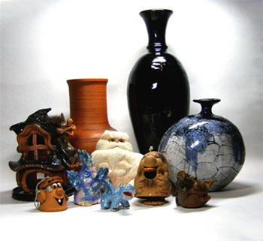
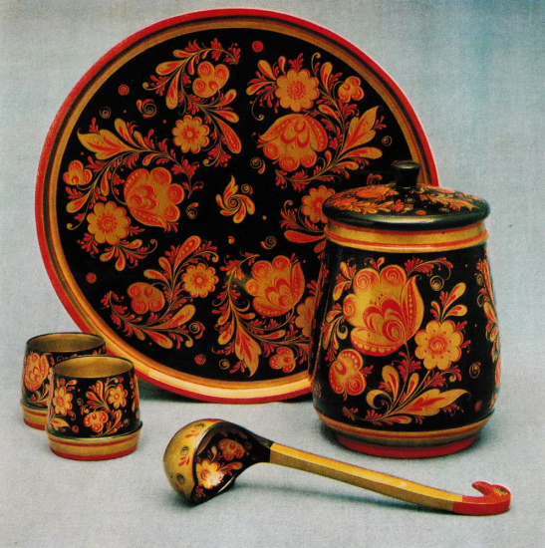
Давайте задумаемся, а что отличает современного художника декоративно-прикладного искусства, от народного мастера?

Slide 3
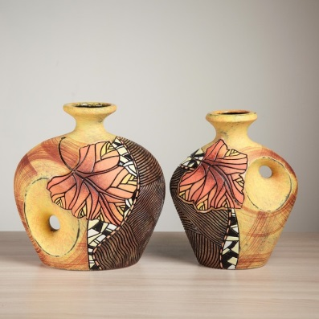
Современное ДПИ
Вид ДПИ | материал | Способ изготовления (техники) | Произведения, соответствующие данному виду ДПИ
 | Глина различных видов
Художественная керамика
Формование изделий

Slide 4
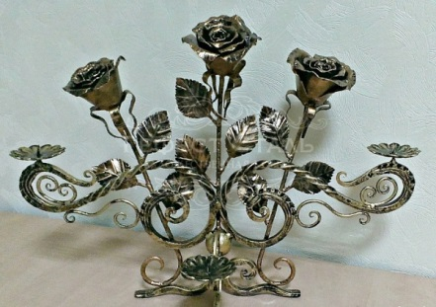
Вид ДПИ | материал | Способ изготовления (техники) | Произведения, соответствующие данному виду ДПИ
Художественная обработка металла
металл
Ковка, литье, чеканка. сварка

Slide 5
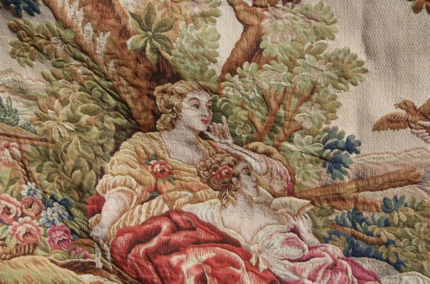
Вид ДПИ | материал | Способ изготовления (техники) | Произведения, соответствующие данному виду ДПИ
Гобелен
Шерсть,лен, синтетичеческие волокна
ткачество

Slide 6
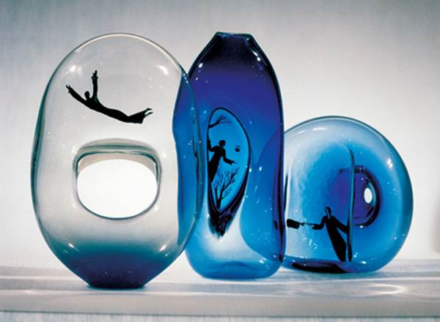
Вид ДПИ | материал | Способ изготовления (техники) | Произведения, соответствующие данному виду ДПИ
?
?
?

Slide 7
Тема урока «Современное декоративно-прикладное искусство. Художественное стекло.»
Цель урока…
Задачи урока…
Что знаете об этом виде декоративно-прикладного искусства?

Slide 9
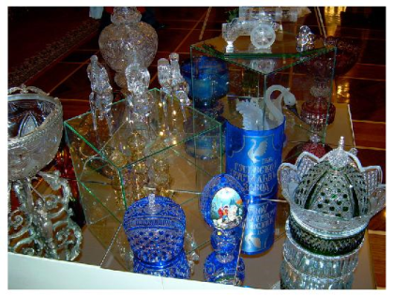
Достопримечательности
г. Гусь-Хрустального
Хрустальный завод https://dzen.ru/video/watch/613b006b8c31210a35271ec4
Музей
Хрусталя

Slide 10
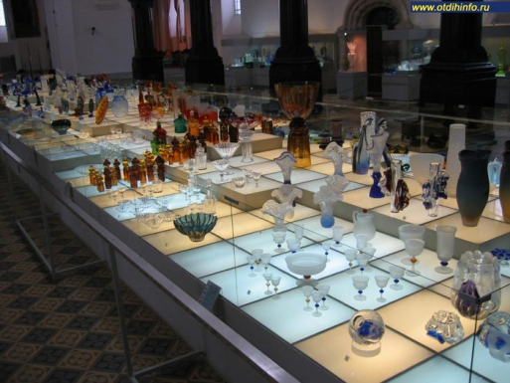
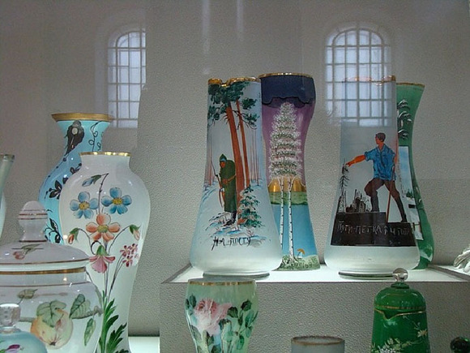
МУЗЕЙ ХРУСТАЛЯ
В настоящее время в экспозиции музея представлено около 2000 экспонатов

Slide 11
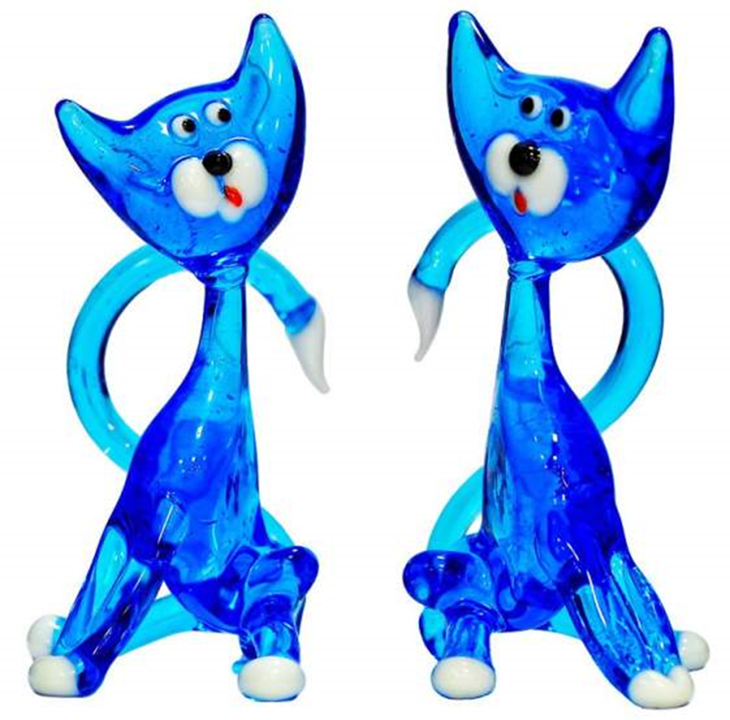
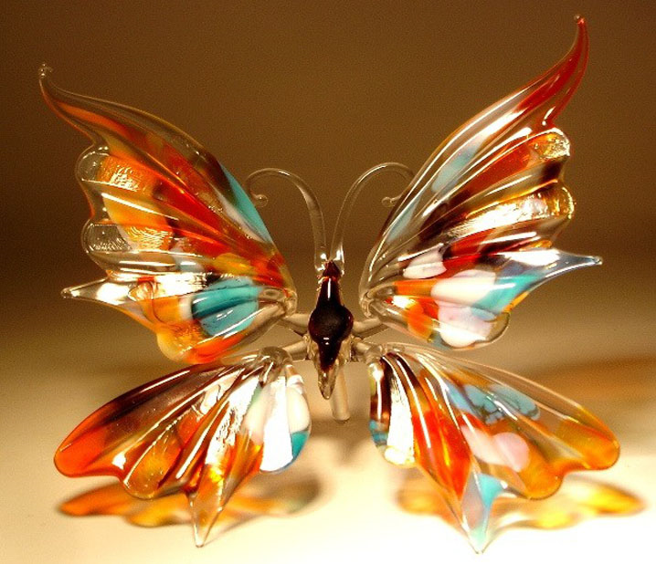
Работа художника – стекольщика очень сложна.
Художник или сам выдувает стекло, или творит вместе с мастером - стеклодувом.
Выдувное стекло, получаемое ручным способом, называется «гутное стекло».

Slide 12
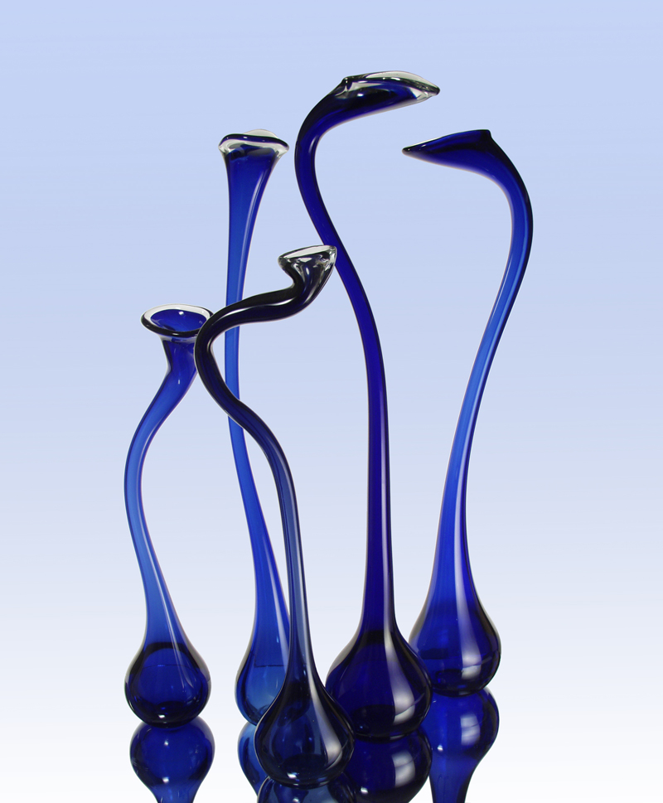
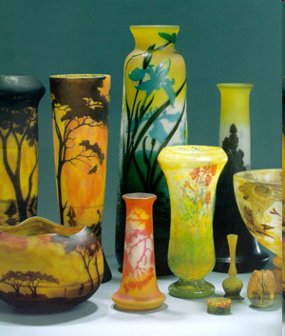
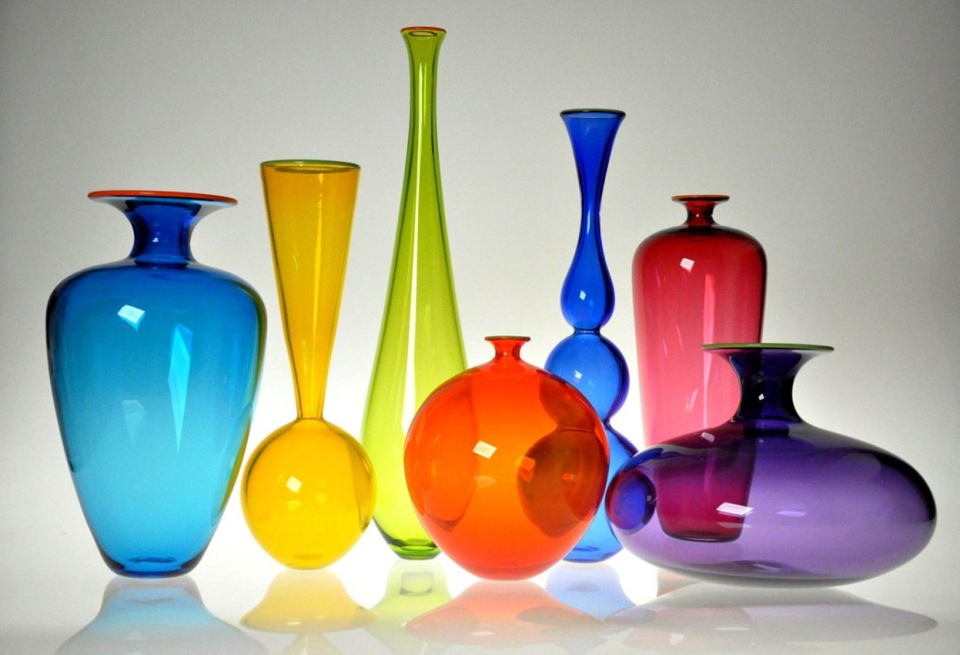
Изделия из стекла очень живо реагируют на свет, высвечивая глубину, отражая все цвета радуги. Посмотрите, как разнообразны формы разноцветных сосудов, выполненных из гутного стекла!

Slide 13
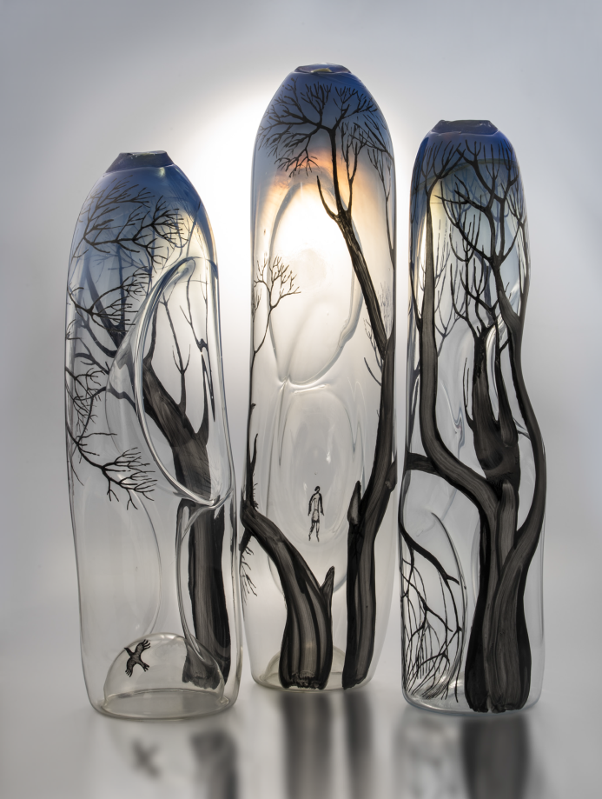
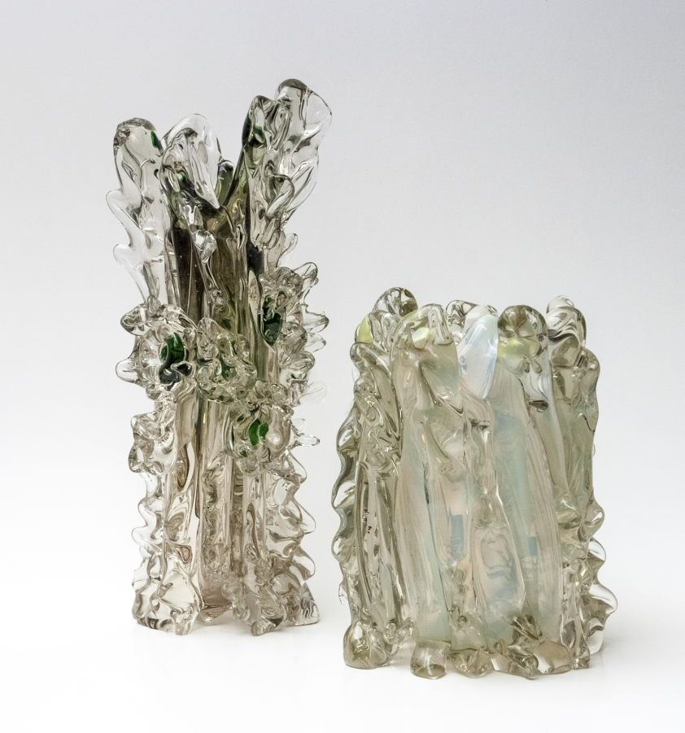
Рассмотри ансамбль «Сокольники» Л.Совельевой из трех объемных форм. Легкие прозрачные пузыри с голубоватой подсветкой вверху и мягкими углублениями в виде капель украшает сдержанная роспись с изображением черных оголенных деревьев. Они будто обнимают своими ветвями объемные формы.
Рассмотри внимательно декоративный ансамбль причудливых форм «Весна» С.Бескинской. Как художнику удается выразить свою творческую мысль в стеклянной массе, добиться поэтичности образа? Что позволяет предметам соединиться в общую композицию, быть вместе как одна семья?

Slide 14
В отличие от предметов массового производства авторские вещи всегда неповторимы. Они сохраняют творческую индивидуальность и становятся продолжением личности художника.
Вы мастера-художники и занимаетесь изготовлением декоративных стеклянных сосудов.
Ваша задача создать эскиз вазы необычной формы.

Slide 15
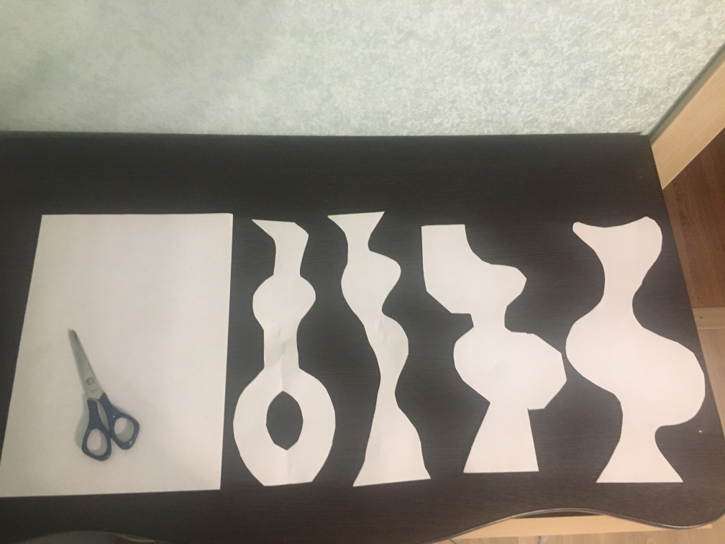
Этапы работы
Изображение цветного стекла
Вырезание формы вазы
Выставка работ

Slide 16
Вид ДПИ | материал | Способ изготовления (техники) | Произведения, соответствующие данному виду ДПИ
Художественное
стекло
стекло
Выдувание, прессовка

Slide 17
Рефлексия
Продолжают предложение
У меня сегодня получилось…
Сегодня на уроке я научился…
За урок я….
Сегодня на уроке я впервые…

